Slide 1
Отчет по лабораторным работам java(1-6)
Подготовил: Савиных А.А.
Курсант 331 группы.

Slide 2
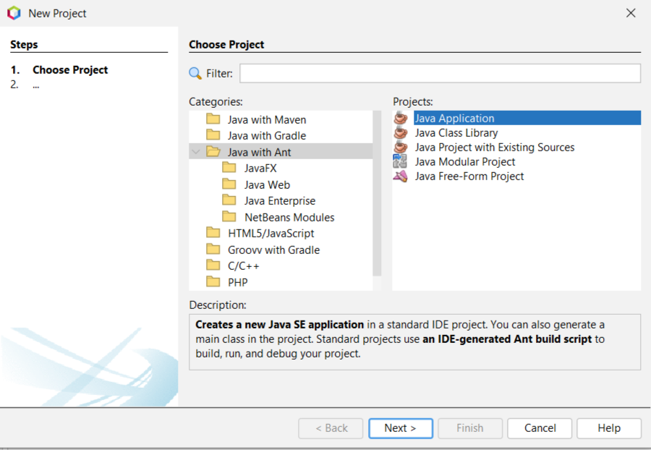
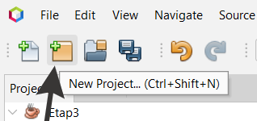
1. Создание проекта

Slide 3
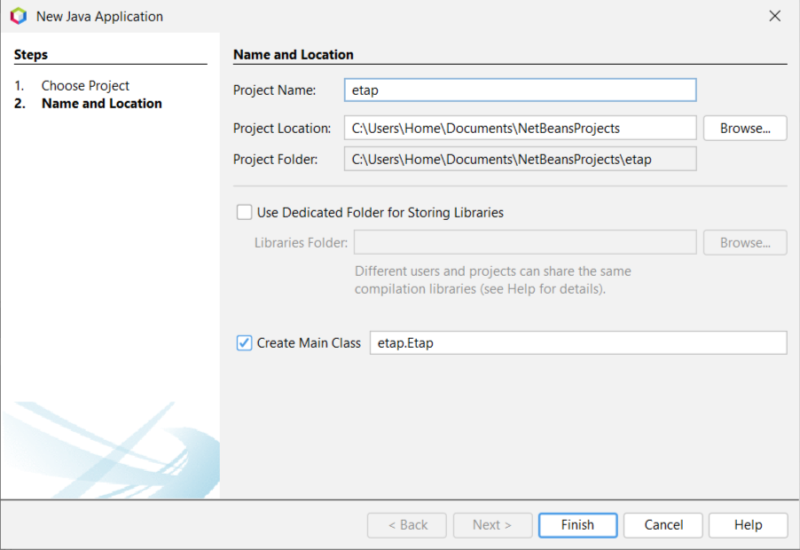
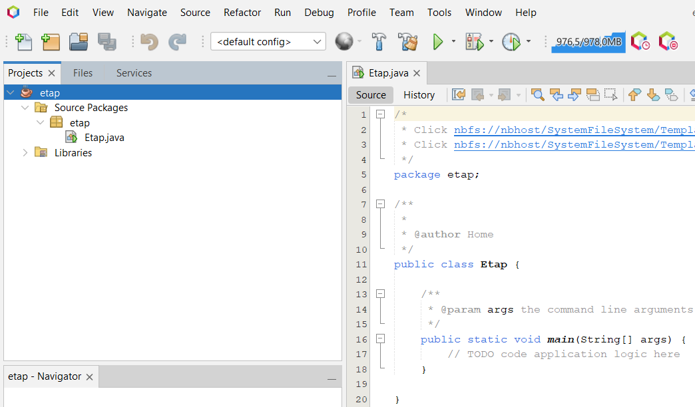
2. Создание проекта

Slide 4
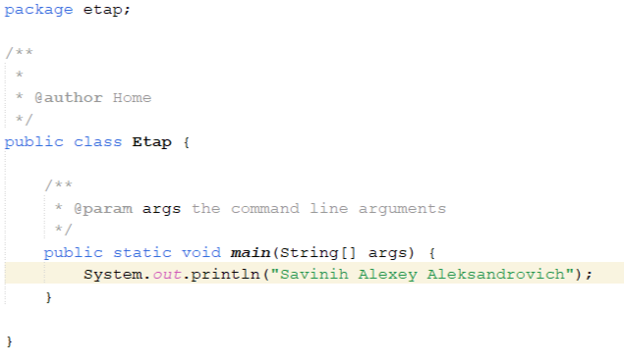
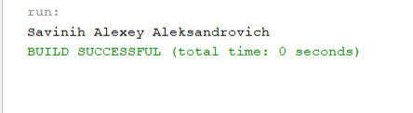
3. Вывод надписи в консоль

Slide 5
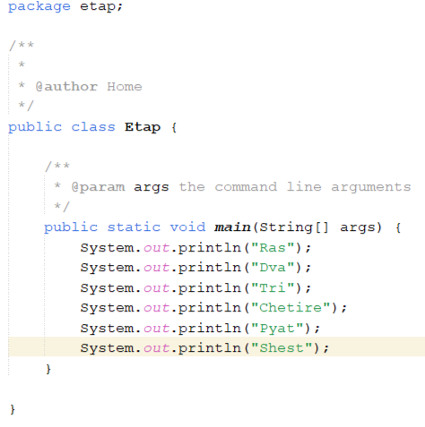
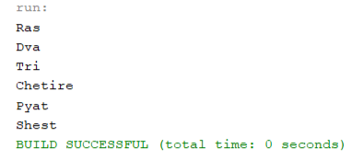
4. Вывод слов в столбец

Slide 6
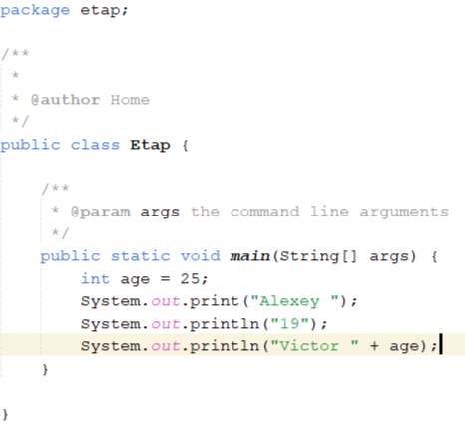
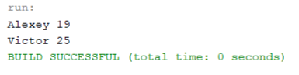
5. Вывод возраста в одной строке

Slide 7
6. Создание проекта

Slide 8
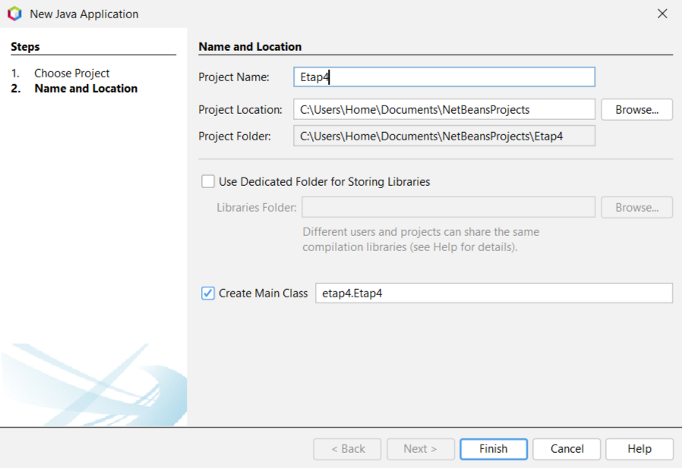
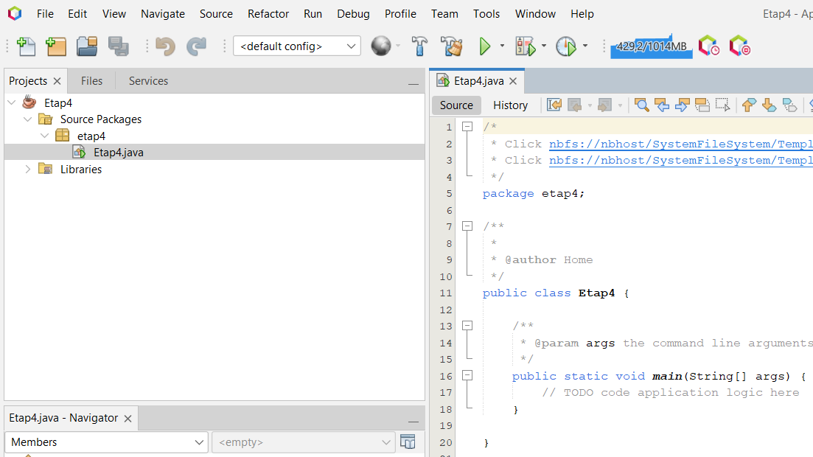
7. Создание проекта

Slide 9
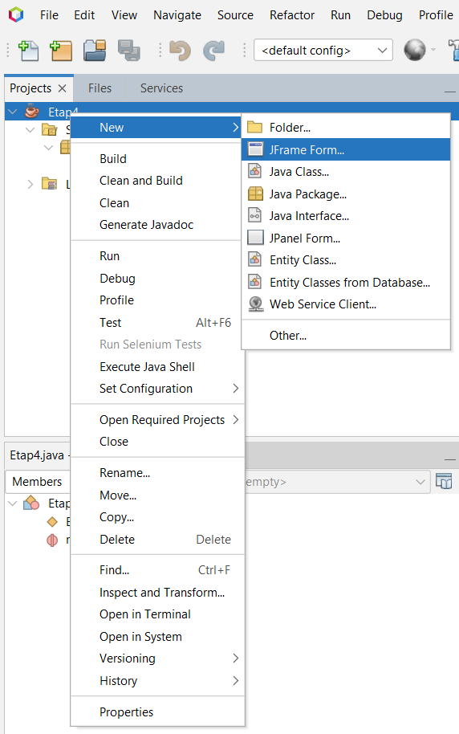
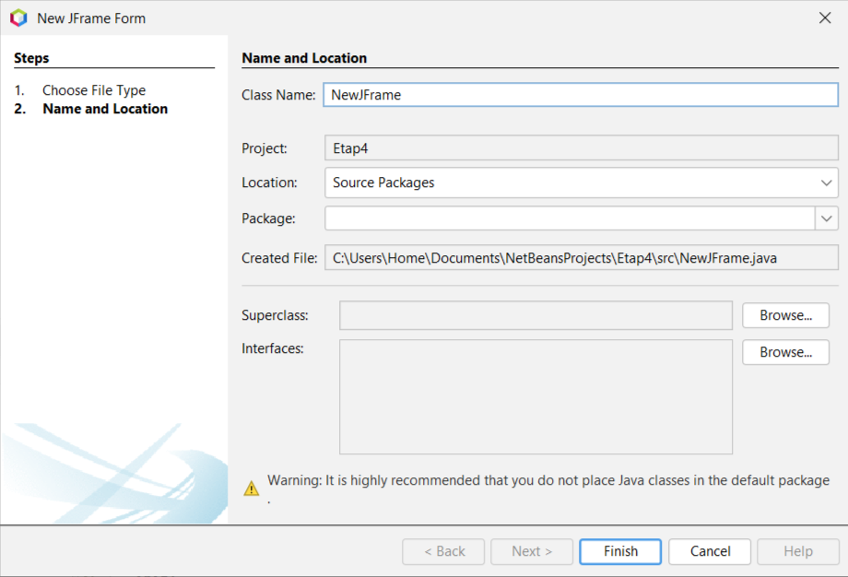
8. Создание формы

Slide 10
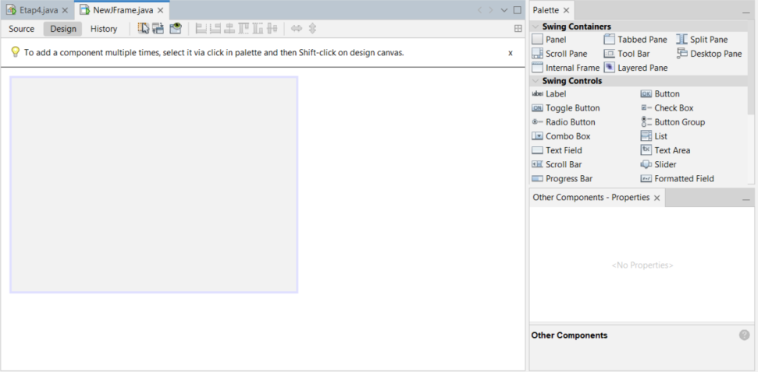
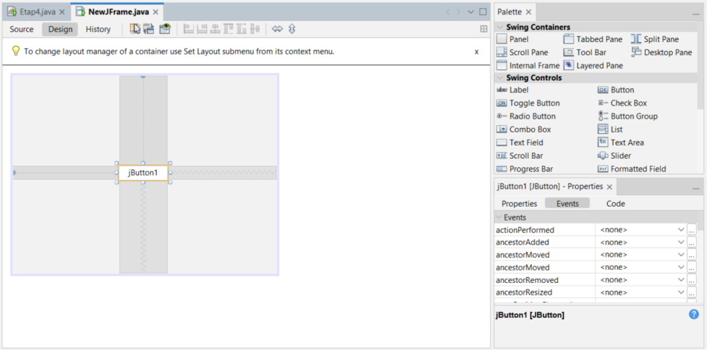
9. Создание элементов формы

Slide 11
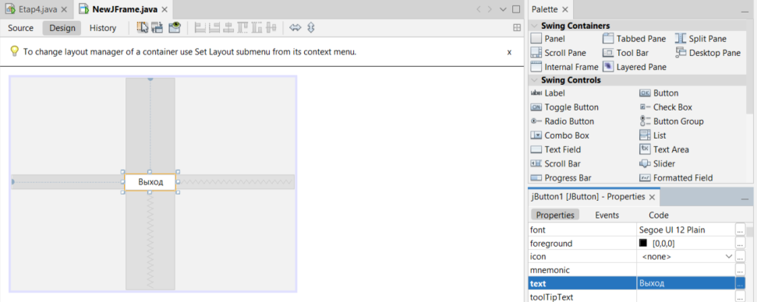
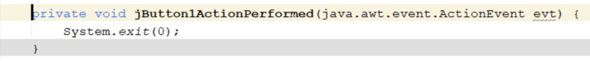
10. Редактирование кнопки

Slide 12
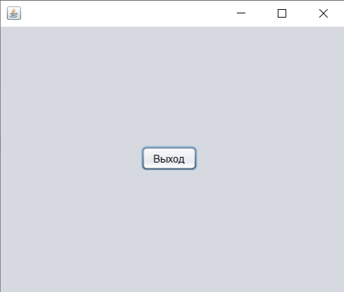
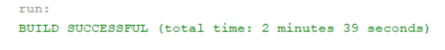
11. Запуск программы

Slide 13
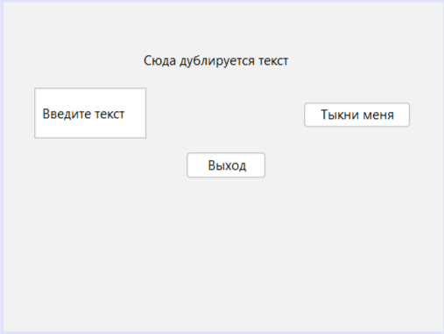
12. Добавление элементов

Slide 14
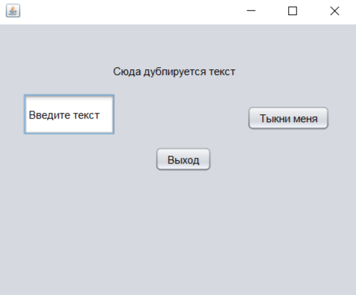
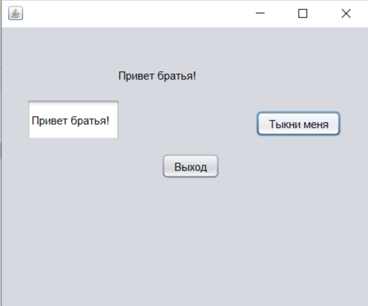
13. Выполнение программы

Slide 15
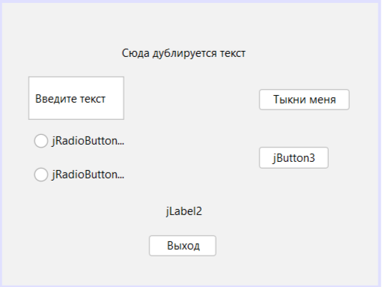
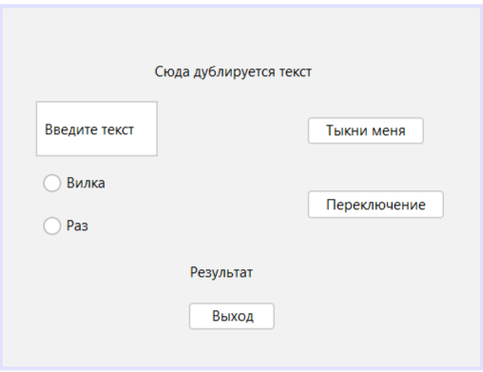
14. Добавление элементов

Slide 16
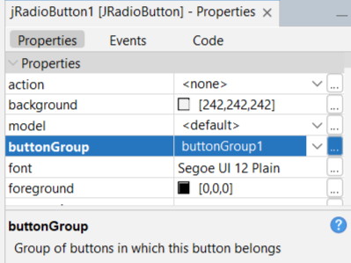
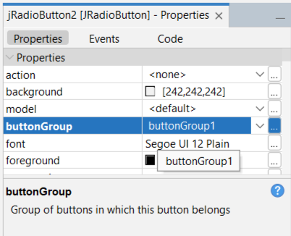
15. Объединение

Slide 17
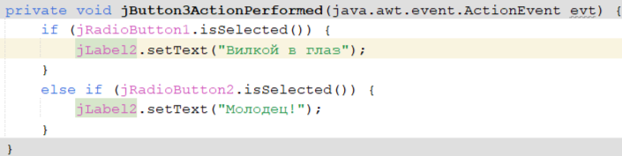
16. Код программы

Slide 18
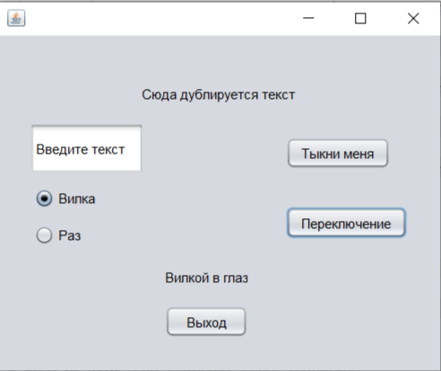
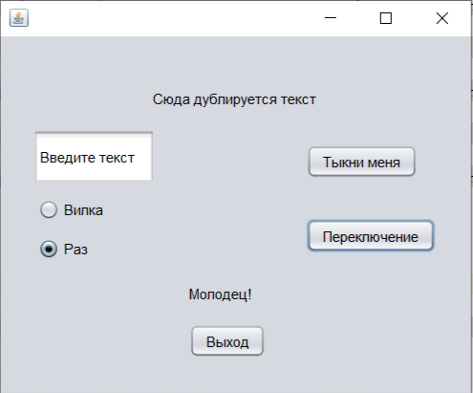
17. Выполнение программы

Slide 19
18. Создание проекта

Slide 20
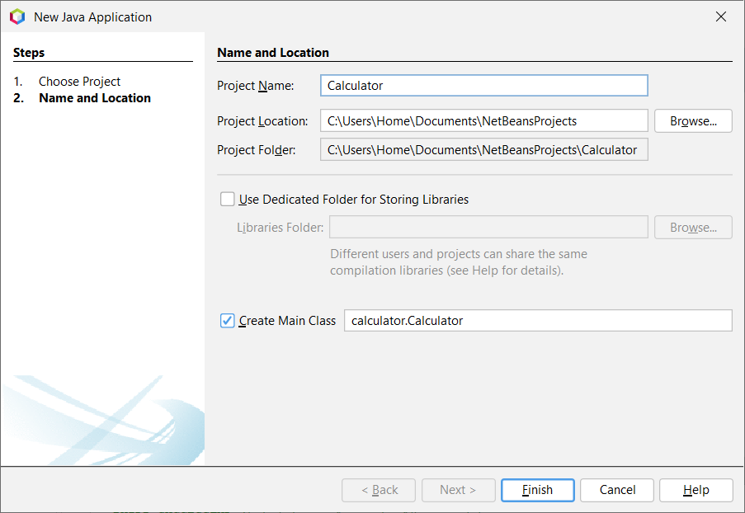
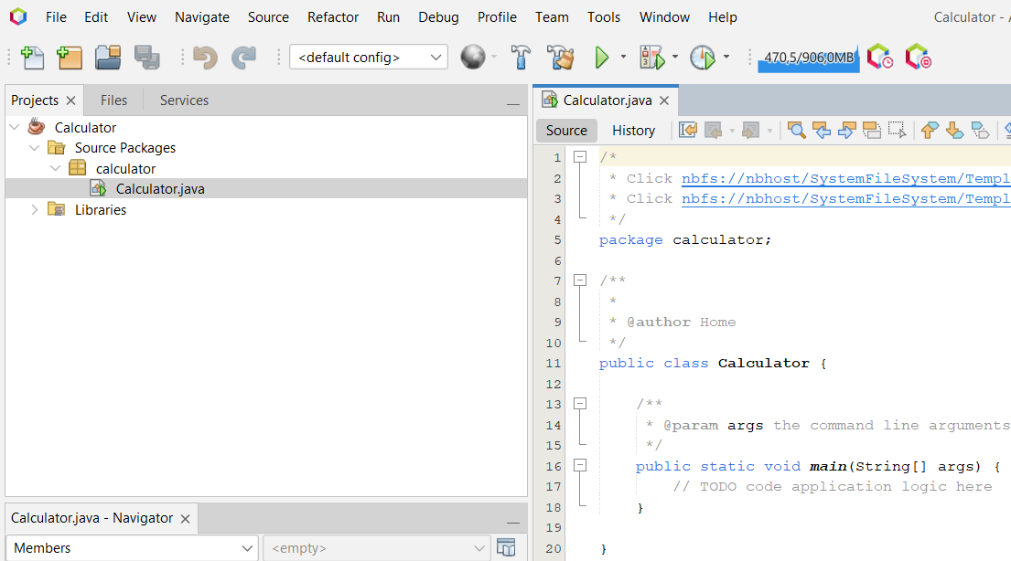
19. Создание проекта

Slide 21
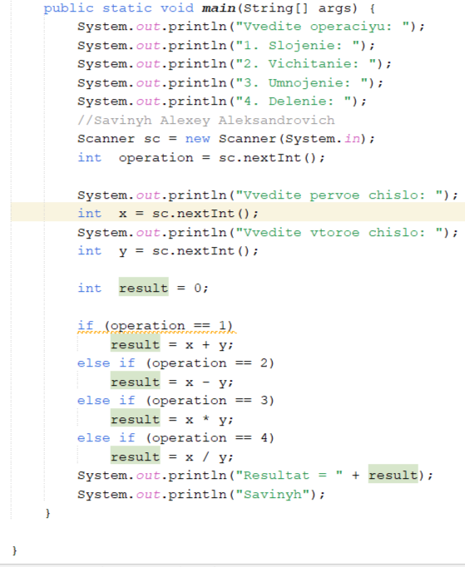
20. Написание кода

Slide 22
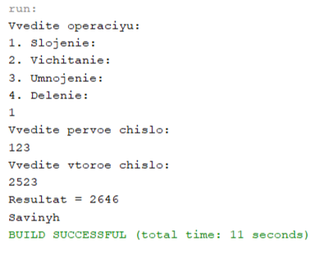
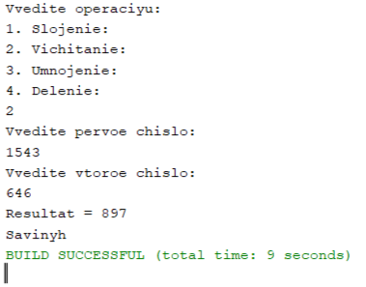
21. Сложение и Вычитание

Slide 23
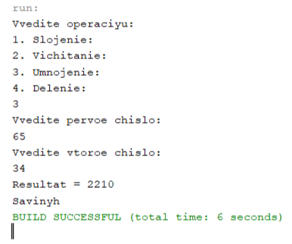
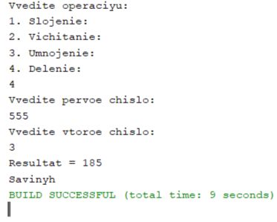
22. Умножение и деление

Slide 24
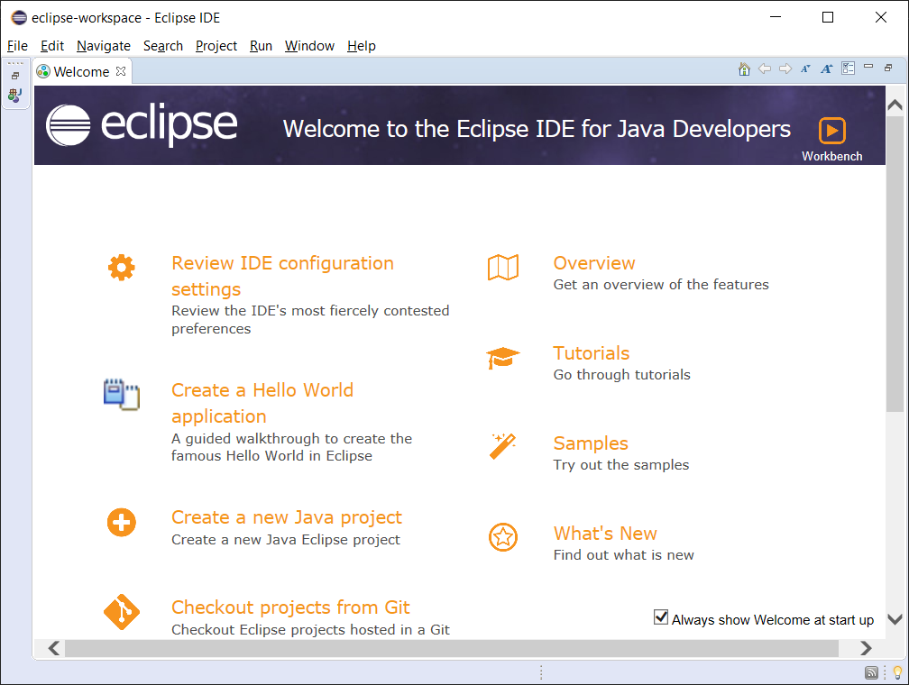
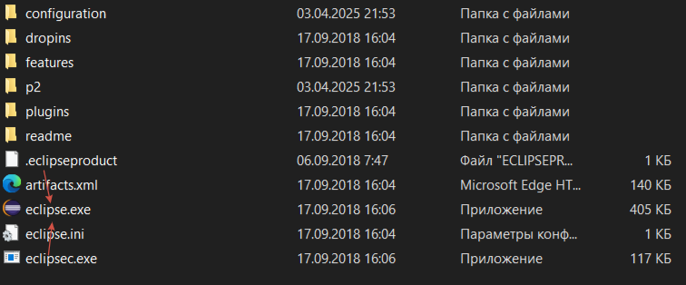
23. Запуск Eclipse

Slide 25
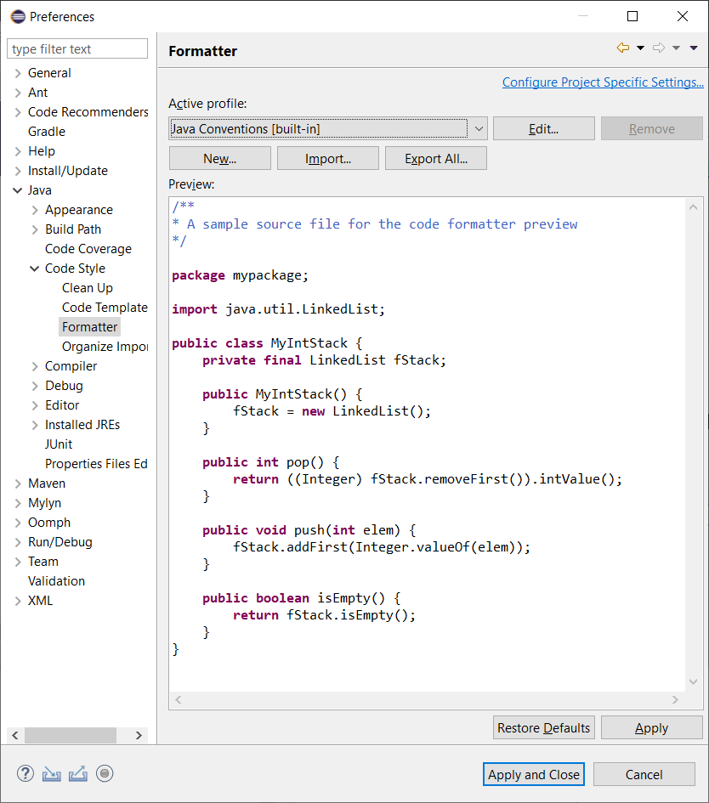
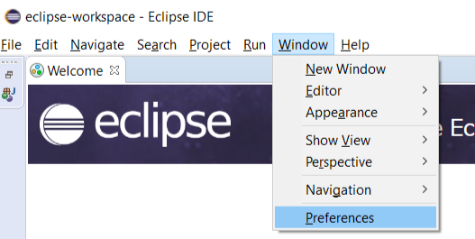
24. Настройка

Slide 26
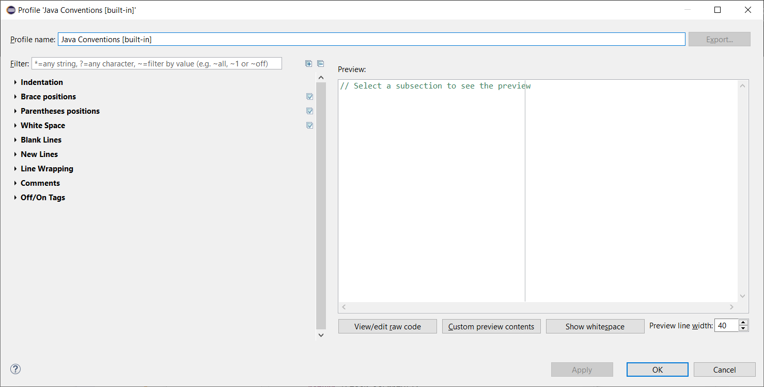
25. Настройка

Slide 27
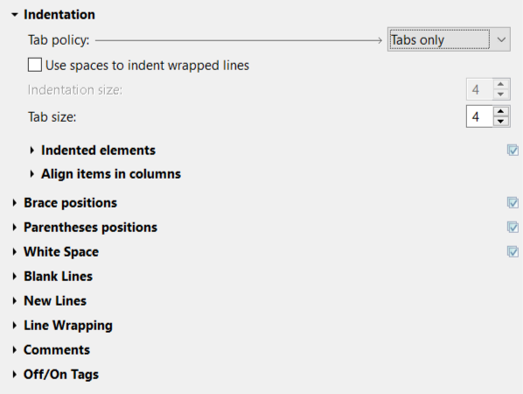
26. Настройка

Slide 28
27. Выход из настроек

Slide 29
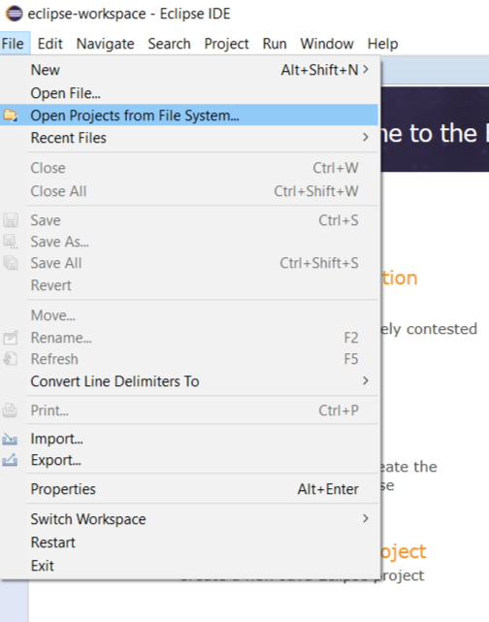
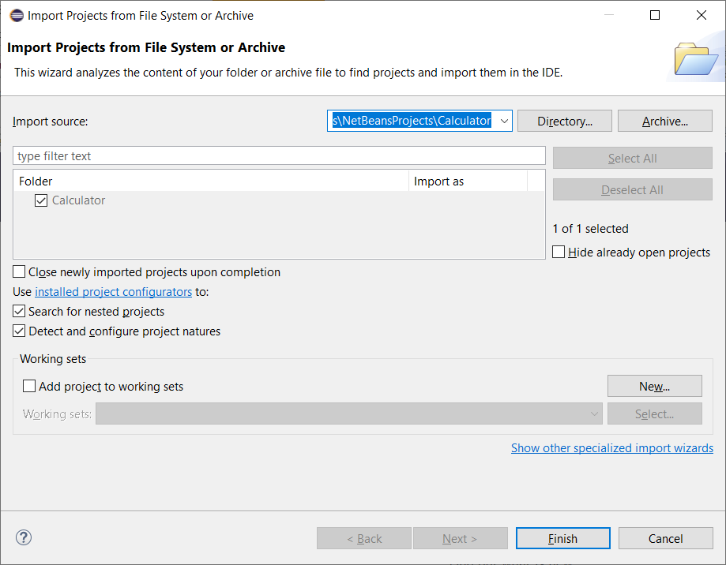
28. Открытие проекта

Slide 30
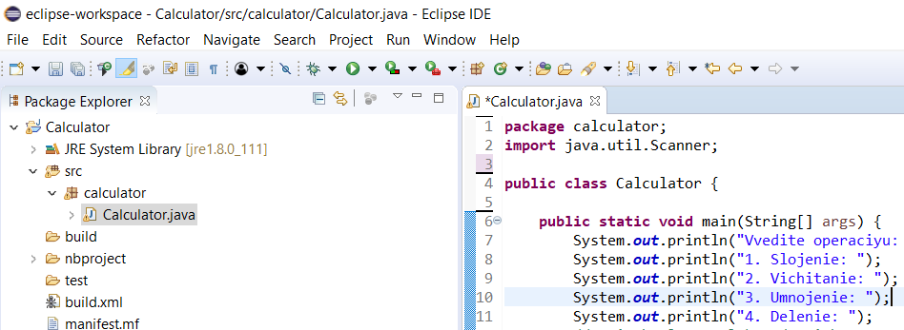
29. Открытие класса «Калькулятор»

Slide 31
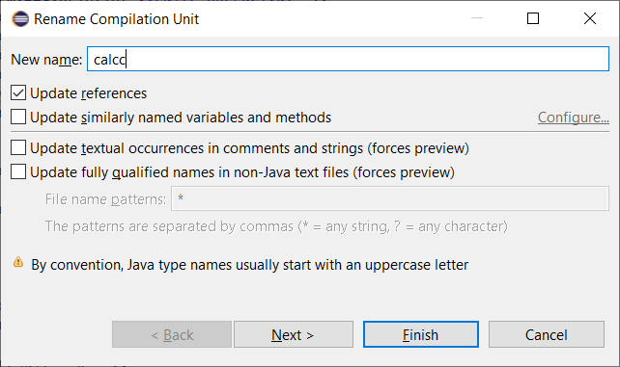
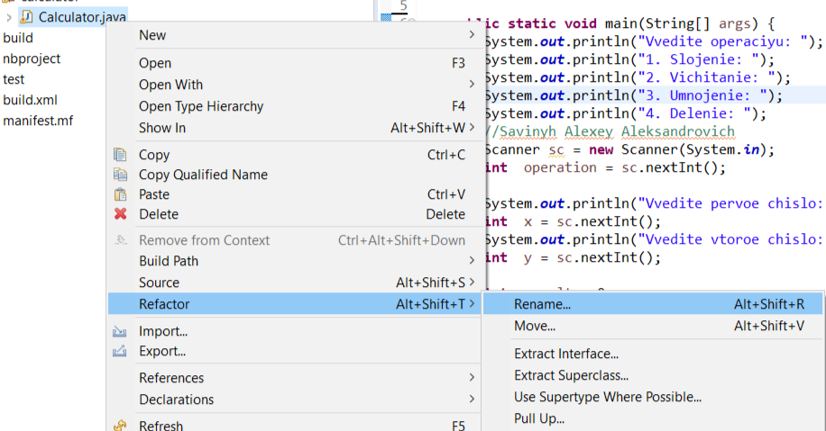
30. Переименование класса

Slide 32
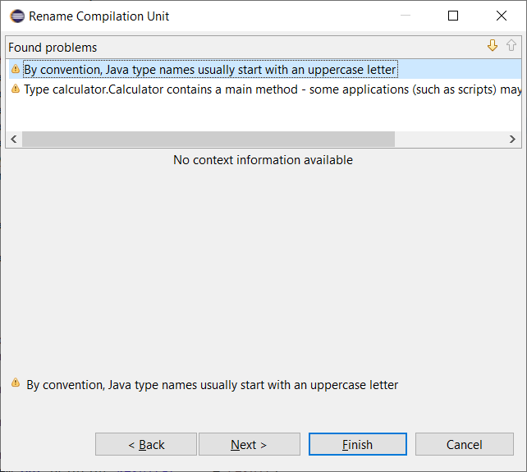
31. Переименование класса

Slide 33
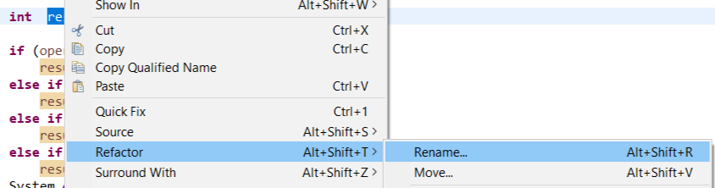
32. Переименование переменной

Slide 34


33. Переименование переменной

Slide 35


34. Добавление пакета

Slide 36

35. Добавление пакета

Slide 37


36. Перемещение класса

Slide 38


37. Перемещение класса

Slide 39


38. Экспорт проекта

Slide 40


39. Экспорт проекта

Slide 41


40. Удаление проекта

Slide 42

41. Импорт проекта

Slide 43


42. Импорт проекта

Slide 44

43. Создание проекта

Slide 45


44. Наполнение кода

Slide 46

45. Запуск проекта

Slide 47


46. Наполнение кода

Slide 48

47. Запуск проекта

Slide 49


48. Подготовка фото

Slide 50

49. Запуск проекта

Slide 51


50. Листинг

Slide 52


51. Запуск программы

Slide 53


52. Листинг

Slide 54

53. Листинг

Slide 55

54. Запуск программы

Slide 56

55. Вход в GitHub

Slide 57

56. Создание репозитория

Slide 58

57. Заполнение данных

Slide 59

58. Подготовка репозитория

Slide 60


59. Запуск Git Bash

Slide 61

60. Переход в каталог

Slide 62

61. Инициализация репозитория

Slide 63

62. Добавление и инициализация калькулятора

Slide 64

63. Добавление и инициализация игры

Slide 65

64. Добавление и инициализация этапов

Slide 66

65. Добавление и инициализация Джавы и Зимы

Slide 67

66. Добавление и инициализация отчета

Slide 68

64. Добавление в удаленный репозиторий

Slide 69

65. Итог

